Slide 1
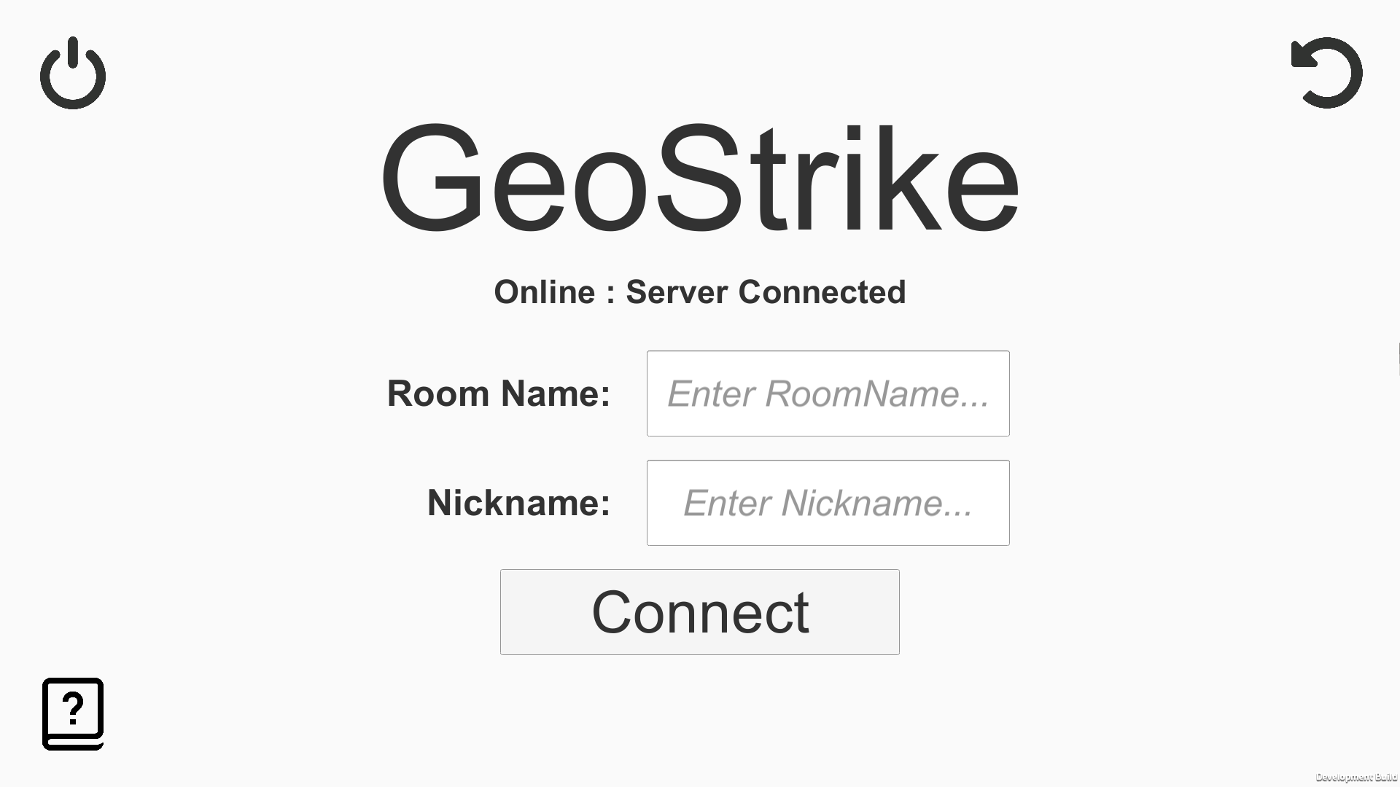
Developer Name : 이윤석
Phone Number :
010-4154-0352
E-Mail :
leeyj6457@naver.com

Slide 2
04
게임 소개
게임 소개
게임 소개 및 개요
게임 소개 및 개요
목차
INDEX
기술 요약
일정, 그리고 열정
적용 기술 및 코드 분석
협업에서의 성실과 기여

Slide 3

01. 게임 소개 – 게임 소개 및 개요

Slide 4


01. 게임 소개 – 게임 소개 및 개요
1. 프로젝트 이름: GeoStrike
2. 장르: Auto Battler, RTS, PVP
3. 사용 엔진 및 툴: Unity Engine, Photon Engine
4. 프로젝트 특징 및 개요
해당 프로젝트는 Unity Engine과 Photon Engine을 활용하여 만든 게임입니다.
Starcraft의 유즈맵 중 하나인 “Desert Strike”라는 게임에서 착안하여 만든 2인용 PVP Multiplayer Game 입니다.
해당 게임에서는 자원을 소모하여 테트리스 형식의 건물을 제한된 구역에 적절히 배치하고, 그에 따라 생성되는 유닛의 진영을 구성하는 등의 시스템을 가지고 있습니다. 자원 관리 및 건물 배치, 진영 구축 등의 시스템으로 전략적인 요소로 구성된 게임입니다.

Slide 5
02. 구성 기술 – 게임 소개 및 개요

Slide 6
02. 구성 기술 – 게임 소개 및 개요
또한 Garbage Collection을 최적화하기 위해서
잦은 참조 형식의 인스턴스 생성을 최대한 지양하고
Ex) 필요 최소한으로 참조 형식의 인스턴스를 사용하였으며 필수불가결한 경우에 한하여 적은 빈도로 지역변수로 인스턴스화 하여 사용함
CPU와 Memory 등의 자원 소모 및
부하 최적화를 고려하여 코드를 구성하였습니다.
Ex) Find 계열의 메소드 사용을 Update 문에서 사용하는 것 대신,
List<> 형식과 Awake에서 Add 메소드를 통하여 동적 요소 관리

Slide 7
04. 일정, 그리고 열정 – 협업에서의 성실
총 4개월

